Slide 1


TE3003B Integración de robótica y sistemas inteligentes
22 de abril del 2024
Facilitador: PhD Alfredo García Suárez

Slide 2

Bienvenida
Facilitador: PhD Alfredo García Suárez

Slide 3
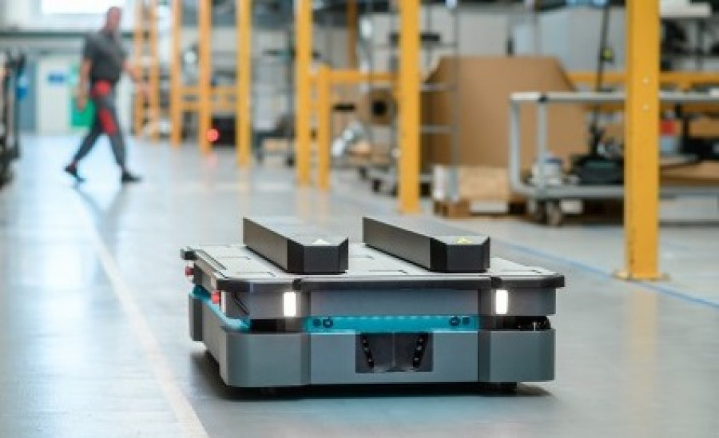
“La robótica móvil puede definirse como sistemas robóticos que pueden desplazarse en distintos entornos y que cuenta con distintas capacidades que les permiten ejecutar tareas complejas, ya sea de forma autónoma o controlados por un operador humano..”
–Katsuhiko Ogata
Facilitador: PhD Alfredo García Suárez

Slide 4
CLASE ANTERIOR
06
-Cierre de Mini-challenge 2
Facilitador: PhD Alfredo García Suárez

Slide 5
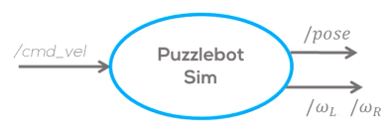


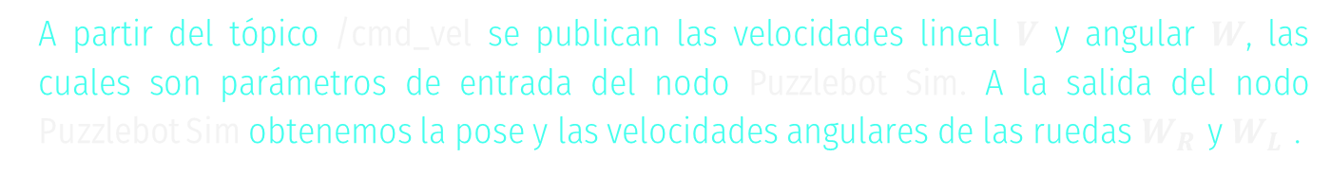
Localización basada en movimiento Mini-Challenge 2
A partir del tópico /cmd_vel se publican las velocidades lineal $V$ y angular $W$, las cuales son parámetros de entrada del nodo Puzzlebot Sim. A la salida del nodo Puzzlebot Sim obtenemos la pose y las velocidades angulares de las ruedas $W_{R }$y $W_{L }$.
$$V$$
$$W$$
Facilitador: PhD Alfredo García Suárez

Slide 6
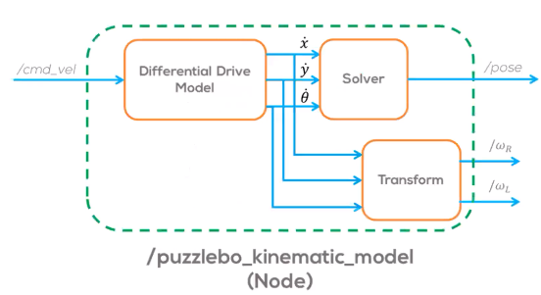


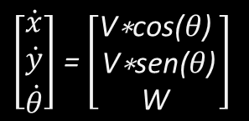
Localización basada en movimiento Mini-Challenge 2
La transformación de interna del nodo se muestra a continuación:
$\left[\begin{matrix}\dot{x} \\ \dot{y} \\ \dot{θ}\end{matrix}\right]$ = $\left[\begin{matrix}\text{V}\text{∗}\text{cos}\text{(}θ\text{) } \\ \text{V}\text{∗}\text{sen}\text{(}θ\text{)} \\ \text{W} \end{matrix}\right]$
$V=$ $r\frac{W_{R }+ W_{L }}{2}$
$W=$ $r\frac{W_{R }− W_{L }}{l}$
Facilitador: PhD Alfredo García Suárez

Slide 7
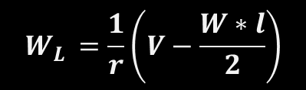
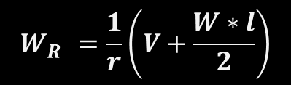


Localización basada en movimiento Mini-Challenge 2
La transformación de las velocidades $W_{R }$y $W_{L }$:
$$W_{R }=\frac{1}{r}\left(V+\frac{W∗l}{2}\right)$$
$V=$ $r\frac{W_{R }+ W_{L }}{2}$
$$W_{L }=\frac{1}{r}\left(V−\frac{W∗l}{2}\right)$$
$W=$ $r\frac{W_{R }− W_{L }}{l}$
Facilitador: PhD Alfredo García Suárez

Slide 8
CLASE ACTUAL
07
-Linealización
Facilitador: PhD Alfredo García Suárez

Slide 9
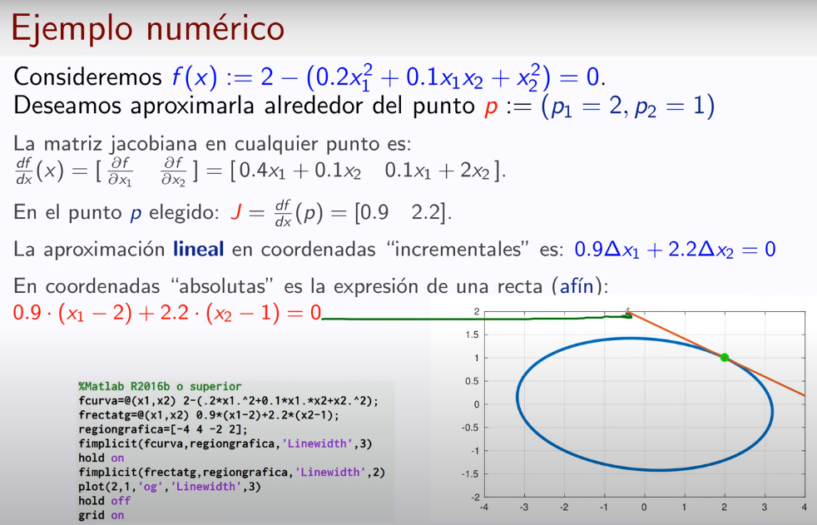
Linealización
Facilitador: PhD Alfredo García Suárez

Slide 10
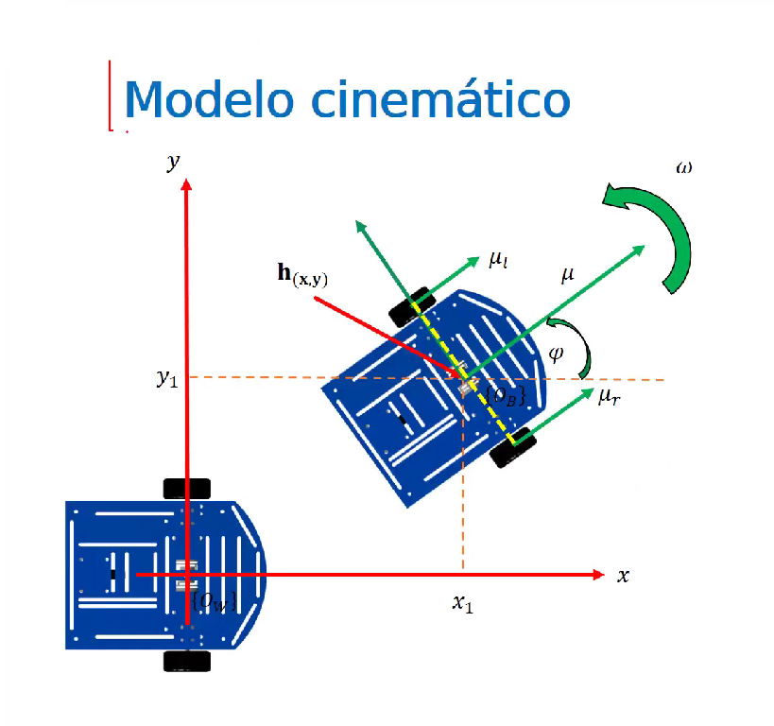


Linealización
Robot diferencial
Definimos las velocidades lineal y angular en términos de las velocidades $W_{R }$y $W_{L }$:
$V=$ $r\frac{W_{R }+ W_{L }}{2}$
$W=$ $r\frac{W_{R }− W_{L }}{l}$
Facilitador: PhD Alfredo García Suárez

Slide 11
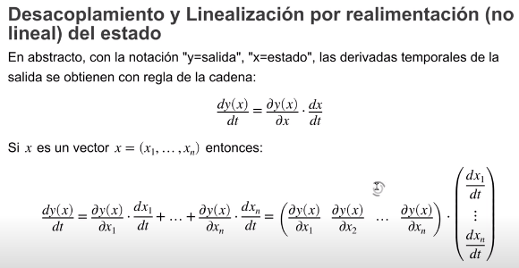
Linealización
Robot diferencial
Facilitador: PhD Alfredo García Suárez

Slide 12
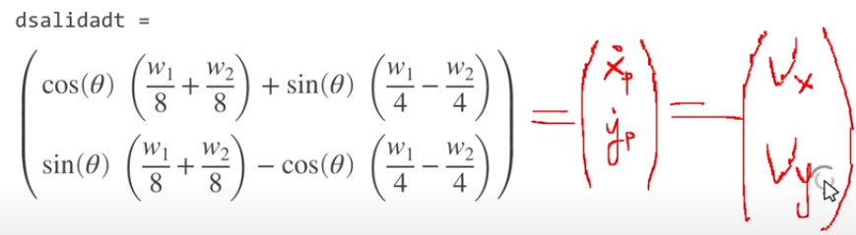
Linealización
Robot diferencial
Facilitador: PhD Alfredo García Suárez

Slide 13
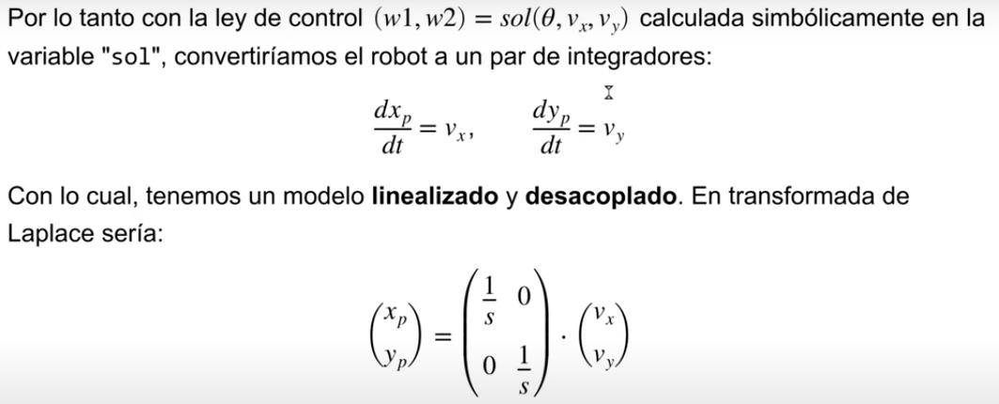
Linealización
Robot diferencial
Facilitador: PhD Alfredo García Suárez

Slide 14
Actividad 4 (Linealización)
1. Crear un nuevo repositorio con el nombre: Actividad 4 (Linealización)
2. Obtener la linealización del modelo cinemático del robot diferencial a través de la teoría del Jacobiano.
3. Realizar un análisis matemático del procedimiento de linealización y verificar su comportamiento en Matlab para algunas velocidades en específico.
4. Generar un reporte de la comparativa del modelo linealizado y el real. Incluir los códigos en Matlab
5. Subir el link del repositorio en CANVAS para “Evaluación”
Facilitador: PhD Alfredo García Suárez

Slide 15

Fin de la Sesión
Preguntas?
Alfredo.garcias@tec.mx
https://itesm.zoom.us/j/9648719322
Facilitador: PhD Alfredo García Suárez

